Slide 1

PARA JOVENES Y ADULTOS:
¿SABÍAS QUE? N°4

Slide 2
¿Sabe usted cuales Evangelios leyó Pablo?
Pablo escribió todas sus epístolas sin leer ningún evangelio, lo primero que escribió Pablo fue primera y segunda de Tesalonicenses en el año 51, y lo ultimo que escribió fue segunda de Timoteo en el 66 cuando estaba preso en Roma.
Lucas escribió su Evangelio en el 63.
Mateo y Marcos en el 70.
Y Juan en el 90 d. Cristo.
(Vea la siguiente diapositiva)

Slide 3
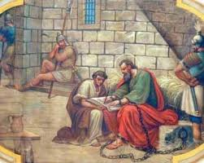
¿Sabes en cuantos años escribió Pablo sus catorce epístolas?
En su orden:
1 y 2 Tesalonicenses año 51 d. C.
1 y 2 A los Corintios ,, 57 ,,
Carta a los Romanos ,, 58 ,,
Carta a los Gálatas ,, 58 ,,
Carta a los Efesios ,, 62 ,,
Carta a los Filipenses ,, 62 ,,
Carta a los Colosenses,, 62 ,,
Carta a Filemón ,, 62 ,,
Carta a los Hebreos ,, 63 ,,
1Timoteo ,, 64 ,,
Carta a Tito ,, 65 ,,
2Timoteo ,, 66 ,,
En total fueron 15 años.
De acuerdo al registro, Pablo no alcanzó a leer ninguno de los 4 evangelios, toda la información sobre Cristo la recibió verbalmente de los apóstoles.

Slide 4

¿Sabe usted cual fue el primer libro que se escribió en el N. Testamento?
La Epístola de Santiago fue escrita en el año 44, mientras que el Evangelio de Mateo fue escrito en el año 70.

Slide 5
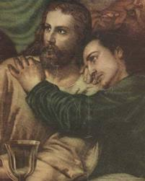
¿Sabe usted que el apóstol Juan y el Señor Jesús eran primos?
Juan 19:25. «Estaban junto a la cruz de Jesús su madre, y la hermana de su madre, María mujer de Cleofás,..». Mateo 27:56, la identifica como: «la madre de los hijos de Zebedeo» (Jacobo y Juan). Ella pidió un puesto para ellos en el reino de los cielos (Mat.20:20-23),

Slide 6
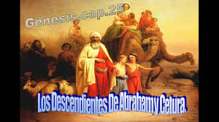
¿Sabes cuantos hijos tubo Abran?
Conforme lo dice la Biblia Abrahán tubo ocho hijos: de Sara 1, Isaac, de Agar 1, Ismael, y de Cetura 6. (Gén.25.1,2).

Slide 7
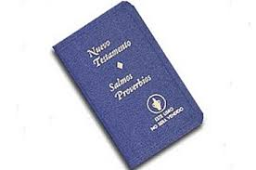
¿Sabes cuales libros del NT terminan con la palabra amen?
Romanos, Gálatas, 2Pedro, Judas y Apocalipsis.

Slide 8
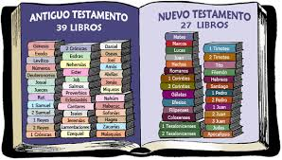
¿Sabes cuales son el primero y el último libro del AT.
El primero es el libro de Job, escrito en el año 1.450 a.C.
Y el último es el libro de Ester, escrito en el año 400 a.C.

Slide 9
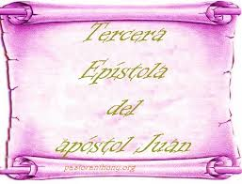
¿Sabe usted cual es el último libro del NT y a quien fue dirigido?
El último libro, o mejor dicho, la última carta del NT es la tercera epístola del Apóstol San Juan, escrita en Éfeso, después de que fuera liberado de la prisión de la isla de Patmos.
Y fue dirigida a un hermano en la fe llamado Gayo, y consta de solamente 15 versículos, y si tu quieres ser «prosperado en todas las cosas», léela.
Es interesante notar que, Juan en lugar de salir de la prisión contando sus vicisitudes, lo encontramos fortalecido y animando a los demás humanos en la fe. ¿Haces tu lo mismo?

Slide 10
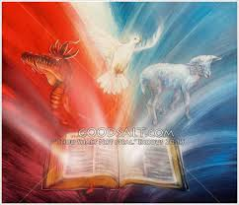
¿Sabe usted cual es el único libro de la Biblia que manifiesta una bendición a los que lo leen?
Apocalipsis es el único libro de la Biblia que dice que eres Bienaventurado si lo lees. Apocalipsis 1:3 dice: "Bienaventurado el que lee las palabras de esta profecía".
En lugar de ser un libro de terror, como muchos creen, es un libro de esperanza, que nos habla del Dragón, y como a través del Cordero y del Espíritu Santo lo podemos vencer. Y que Cristo muy pronto vendrá. Amen.

Slide 11
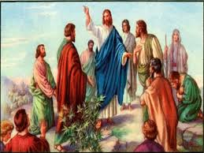
¿Sabe usted quienes eran los
«hermanos de Jesús?
Mat.12:46 dice: «Mientras él aún hablaba a la gente, he aquí su madre y sus hermanos estaban afuera, y le querían hablar».
En los tiempos Bíblicos a los familiares cercanos se les llamaba «hermanos» Génesis 13:8 dice: "Entonces Abram dijo a Lot: No haya ahora altercado entre nosotros dos, entre mis pastores y los tuyos, porque somos hermanos".
Lot era sobrino de Abrahán, hijo de Harán hermano de Abram. Lea (Gén.11: 27-31).

Slide 12

La pregunta es: ¿Quiénes eran estos que se llamaban «hermanos de Jesús»?
Parecería que los Evangelios sugieren que se trata de hijos de José tenidos en un matrimonio anterior.
(1). El que Jesús confiara a su madre al cuidado de Juan (Juan19:26-27) podría indicar que los hermanos (y las hermanas) de Jesús no eran hijos de María.
(2). Por su proceder para con Jesús y por la forma en que lo consideraban, parecería que eran mayores que él. Intentaron impedir su obra (Mar.3:21), le hablaron con palabras hirientes (Juan 7:3-4) y en otras formas interfirieron su misión (Mar.3:31), como sólo se habrían atrevido a hacerlo hermanos mayores.
(3). Tanto Elena de White, como la tradición cristiana, afirman que los hermanos eran hijos de José pero no de María (DTG 65-66, 69, 288).

Slide 13
¿Sabe usted que el apóstol Pablo escribió 4 epístolas a los corintios?
El Apóstol Pablo escribió 4 epístolas a los corintios, de las cuales se conservan dos. Escribió la primera la cual no tenemos (1 Cor.5.9).
Después los corintios le escribieron una a él haciéndole preguntas sobre el matrimonio, las viandas ofrecidas a los ídolos, la resurrección, etc. Entonces el les mandó la que hoy tenemos como 1 Corintios en nuestras Biblias.

Slide 14
Después le llegaron malas noticias sobre la marcha de las cosas en la iglesia de los Corintios. Algunos miembros de la iglesia estaban en contra del ministerios de Pablo.
El escribió esta en lágrimas (2 Co. 2.3) la cual no tenemos. Fue tan severa que hasta se arrepintió de haberla escrito (2 Co. 7.8).
Pero dejó buenas consecuencias a la iglesia, en vista de esto Pablo escribió una cuarta carta la que hoy tenemos como 2 Corintios la cual envió con Tito a la iglesia.

Slide 15
¿Sabe usted que fueron escritas 2 cartas a los Efesios?
Muchas cartas, en el Nuevo Testamento, deben haber sido escritas por los apóstoles a las iglesias y a los hermanos.
Las que sobrevivieron, y pasaron la “báscula” del Espíritu Santo, son las 27 aportaciones que, junto con los 39 libros del Antiguo Testamento, hacen parte de la Palabra de Dios. Sin embargo, algo que menciona la Biblia, es que existe una segunda carta a los Efesios.
Una es la que escribió Pablo y se encuentra en cada Biblia, la tienes tú, y la tengo yo. La segunda está contenida en Apocalipsis capítulo 2, y contiene los mensajes de nuestro Señor a través del apóstol Juan a las iglesias de Asia.

Slide 16
¿Sabe usted que poder es identificado con el numero 666?
En Apocalipsis.13:18 se lee: «Aquí hay sabiduría. El que tiene entendimiento, cuente el número de la bestia, pues es número de hombre. Y su número es seiscientos sesenta y seis»
Hay once puntos claves señalados en la Santa Biblia para identificarla:
Si deseas saber cuales son, vea el tema titulado «once características que identifican al papado como la bestia».

Slide 17
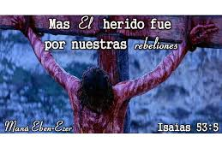
¿Sabe usted que hay en el cielo que los hombres hicimos?
Isaías 53:5 dice: «Mas Él herido fue por nuestras transgresiones, molido por nuestros pecados; el castigo de nuestra paz fue sobre Él, y por su llaga fuimos nosotros»

Slide 18
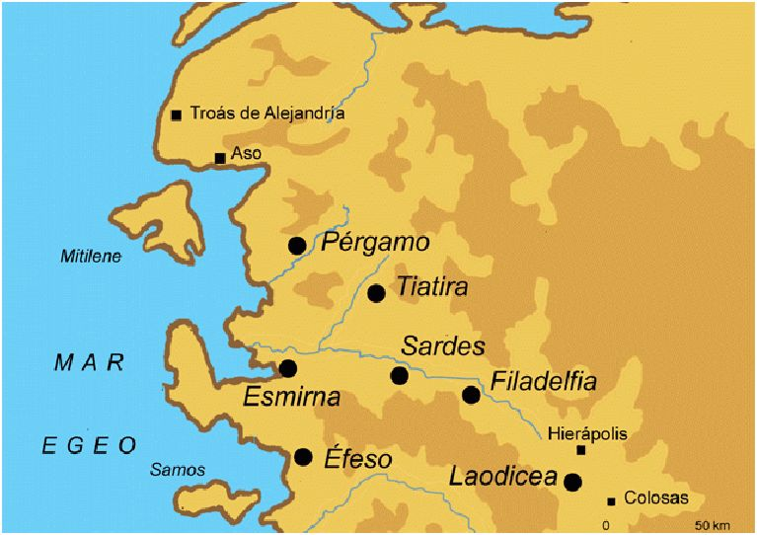
¿Sabe usted cual de las siete iglesias mencionadas en Apoc. Fue visitada por Pablo?
Es interesante que Pablo sólo visito la Iglesia en Éfeso, Asia de un total de 7 que son mencionadas en el Libro del Apocalipsis. Se presume que Esmirna, Pérgamo, Tiatira, Sardis, Filadelfia y Laodicea nacieron de la Iglesia en Éfeso.
La iglesia de Éfeso comenzó a fundarse en el año 52 de nuestra era, por Priscila y Aquila (Hec.18:18,19).

Slide 19
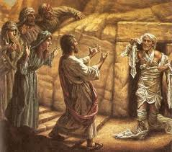
¿Sabe que gestos humanos de Cristo registra la Biblia?
Dentro de los gestos o acciones mas conmovedoras de Jesús esta el suspirar y el llorar, leamos en Mr. 7.34 "Luego, mirando al cielo, SUSPIRÓ y dijo al hombre Ábrete" y en Juan. 11.35-36 dice "Y Jesús LLORÓ. Los judíos dijeron entonces: —¡Miren cuánto lo quería!

Slide 20
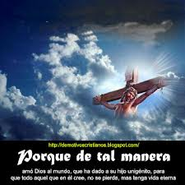
¿Sabe usted en que parte de la Biblia se habla del gran amor de Dios por nosotros?
Juan 3:16 dice: «Porque de tal manera amó Dios al mundo, que ha dado a su Hijo unigénito, para que todo aquel que en él cree, no se pierda, mas tenga vida eterna».
En la Primera Epístola de Juan Capitulo 3, versículo 16, el tema es el mismo ya que nos habla del amor de Dios y en como nos lo ha hecho conocer a través del sacrificio de su Hijo, quien puso su vida por nosotros, para que tengamos vida eterna. Y que de la misma forma, nosotros debemos estar dispuestos a dar la vida por los hermanos

Slide 21
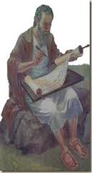
¿Sabe usted que Pablo envió una carta a Laodicea pero que no está en la Biblia?
En una de la cartas que Pablo escribió se hace mención de una carta que Pablo escribió a los Laodicenses, pero no esta en la Biblia. Solamente la leyeron los hnos. de Laodicea y los de Colosas en ese tiempo:
Colosenses 4:16 dice "Cuando esta carta haya sido leída entre vosotros, haced que también se lea en la iglesia de los laodicenses, y que la de Laodicea la leáis también vosotros".

Slide 22
¿Sabe usted en que se invirtieron las treinta monedas por entregar a Jesús?
Mateo 27:3-10. Entonces Judas, el que le había entregado, viendo que era condenado, devolvió arrepentido las treinta piezas de plata a los principales sacerdotes y a los ancianos, 4 diciendo: Yo he pecado entregando sangre inocente. Mas ellos dijeron: ¿Qué nos importa a nosotros? ¡Allá tú! 5 Y arrojando las piezas de plata en el templo, salió, y fue y se ahorcó. 6 Los principales sacerdotes, tomando las piezas de plata, dijeron: No es lícito echarlas en el tesoro de las ofrendas, porque es precio de sangre.

Slide 23
7 Y después de consultar, compraron con ellas el campo del alfarero, para sepultura de los extranjeros. 8 Por lo cual aquel campo se llama hasta el día de hoy: Campo de sangre. 9 Así se cumplió lo dicho por el profeta Jeremías, cuando dijo: «Y tomaron las treinta piezas de plata, precio del apreciado, según precio puesto por los hijos de Israel»; lea (Zac.11:13). 10 y las dieron para el campo del alfarero, como me ordenó el Señor.
Nota: El hecho de que Lucas diga en Hechos 1:18, que fue Judas el que compro el terreno, y que no se ahorcó sino que «cayendo de cabeza, se reventó por la mitad, y todas sus entrañas se derramaron», es pura «retorica», lo importante aquí es que se cumplió la profecía.

Slide 24
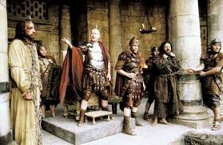
¿Sabe usted quienes eran enemigos y con la muerte de Jesús se amistaron?
Lucas 23:12 dice «Y se hicieron amigos Pilato y Herodes aquel día; porque antes estaban enemistados entre sí».
Aún hoy, hay muchos que, consciente o inconscientemente, llegan a la conclusión de que Jesús no tiene ninguna importancia, que es un elemento que se puede omitir en la vida. No le dan lugar en su corazón ni influencia en sus vidas, y creen que se pueden pasar sin Él. Pero para un cristiano, lejos de no tener ninguna importancia, Jesús es el más importante de todo el universo.

Slide 25
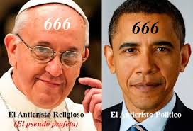
¿Sabe usted que no aparece en el Apocalipsis, pero si la menciona el apóstol san Juan en dos de sus epístolas?
El libro de Apocalipsis es el libro que mas se presta y que más usan los predicadores para hacer mención del anticristo, pero curiosamente, la palabra "anticristo" literalmente no aparece ni una vez en ese precioso libro.
El apóstol Juan es el único que usa el vocablo “anticristo” en el NT, 3 veces en (1Jn. 2:18, 1Jn.2:22; 1Jn.4:3; y una ves en 2Ju.1:7),

